Slide 1

文字识别
Company Name

Slide 2
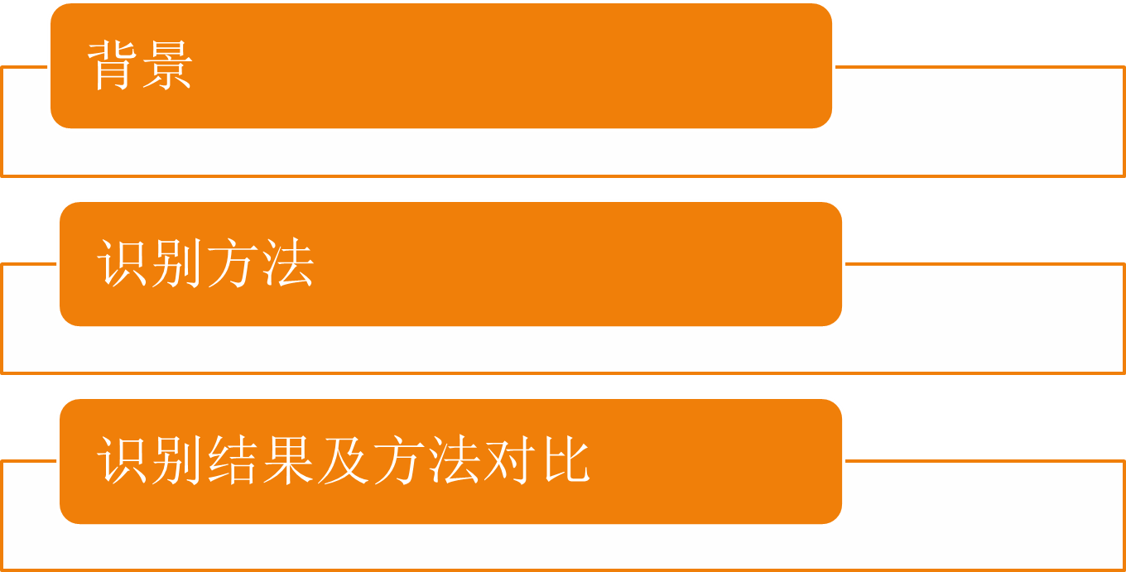
一、主要内容
Content

Slide 3
二、背景
1. Attention_ocr方法：
Github: https://github.com/da03/Attention-OCR
作者提供的模型：http://www.cs.cmu.edu/~yuntiand/model.tgz
参考论文：《Robust Scene Text Recognition with Automatic Recti?cation 》-白翔 《What You Get IsWhat You See:A Visual Markup Decompiler》-云天邓，哈佛大学
英文数据集：（Synth 90k）包含900万的图像、9万的英语单词。
  http://www.robots.ox.ac.uk/%7Evgg/data/text/#sec-synth
  汉字数据集：SynthText 自然场景文字融合、车牌合成方法
  搭建环境：
  a. tensorflow 1.0， keras 1.2.0;
  b. 安装distance，下载地址：http://www.cs.cmu.edu/~yuntiand/Distance-0.1.3.tar.gz
  c.安装PIL；之前遇到过使用作者提供的模型进行测试，结果准确率一直为0.0；原因是安装的PIL有问题使用的img.resize()函数内部出错，最后重新安装pip install Image,问题解决。

Slide 4
2. CRNN方法
Github:https://github.com/tongpi/basicOCR/tree/master/contrib/crnn
论文：《An End-to-End Trainable Neural Network for Image-based Sequence Recognition and Its Application to Scene Text Recognition》-白翔
搭建环境：
Ubuntu14.04 + CUDA
opencv2.4 + pytorch + lmdb +wrap_ctc

Slide 5
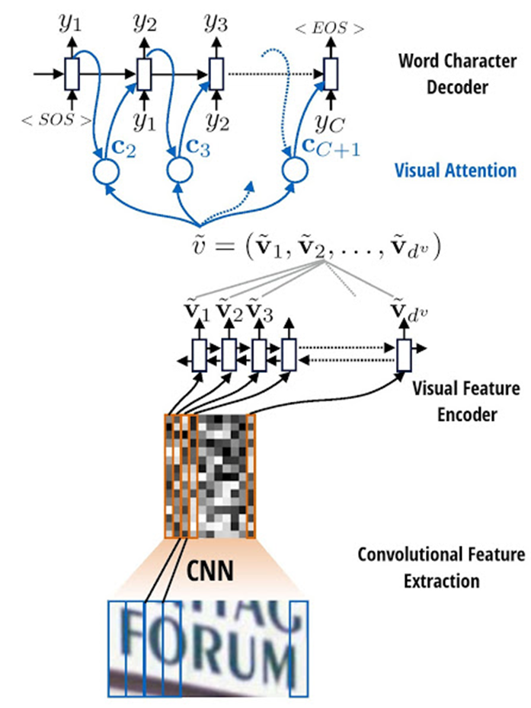
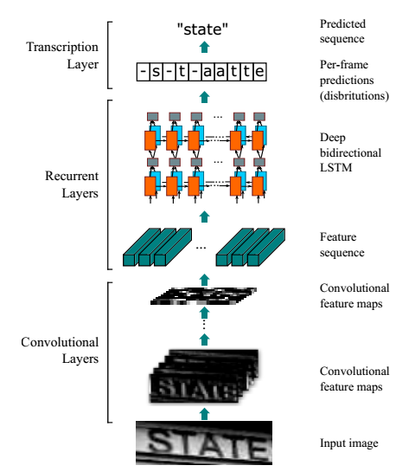
二、识别方法
1. 识别方法结构图对比：

Slide 6
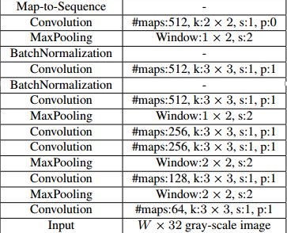
2. 特征提取：
处理后的图像大小是（w/2^2-1 ,h/2^4-1）

Slide 7
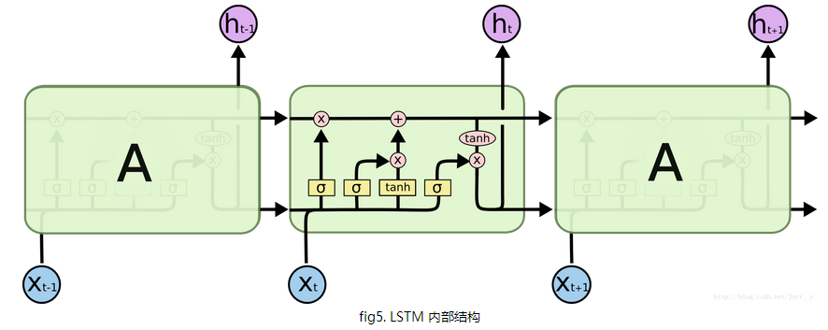


3. RNN：
a. LSTM：长短期记忆网络（Long Short Term Memory networks）

Slide 8
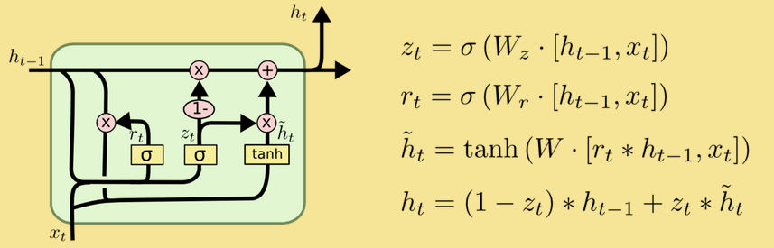
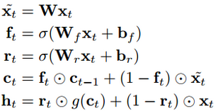
b. GRU：Gated Recurrent Unit
c. SRU ：简单循环单元（Simple Recurrent Unit／SRU）
论文翻译：http://www.sohu.com/a/191417469_465975
工程： https://github.com/taolei87/sru pytorch版本的

Slide 9
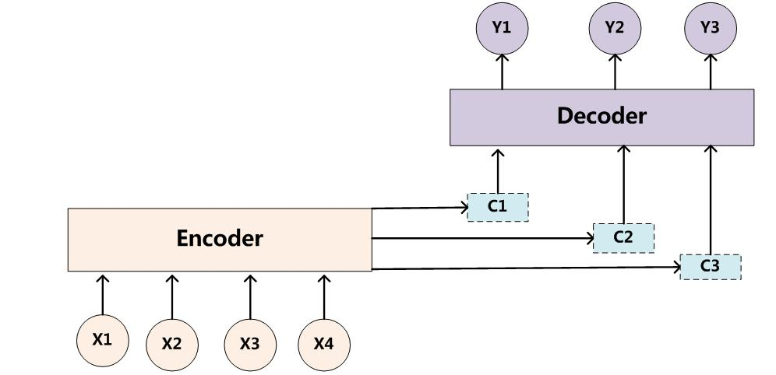

4. 注意力模型：

Slide 10
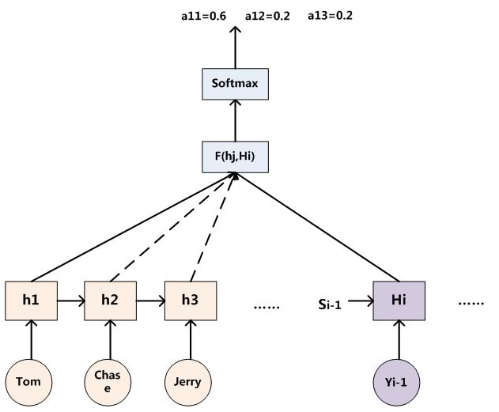
a.注意力分配概率计算：

Slide 11
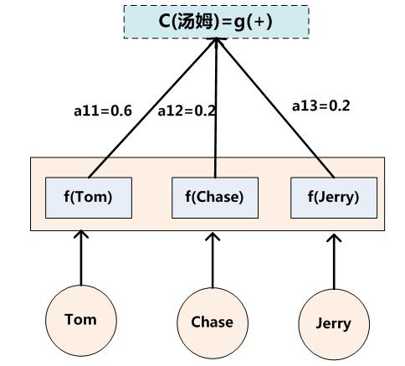
b.中间语义Ci的计算：

Slide 12
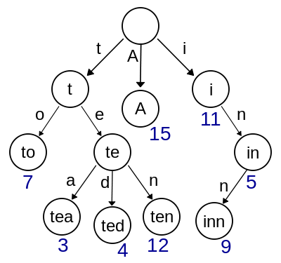
5. 字典矫正
a.trietree：常用应用于大量字符串的保存、统计、查找等操作。

Slide 13

b. Levenshtein Distance算法：
  参考文献： http://www.cnblogs.com/sumuncle/p/5632032.html
  s[1..i] ->t[1..j]
分为下面三种情况：
1）我们可以在k个操作内将 s[1…i] 转换为 t[1…j-1], 添加
2）我们可以在k个操作里面将s[1..i-1]转换为t[1..j]， 移除
3）我们可以在k个步骤里面将 s[1…i-1] 转换为 t[1…j-1]，替换
in -> inn:
例如：te (tea, ten, ted)
j\i |  | i | n
 | 0 | 1 | 2
i | 1 | 0 | 1
n | 2 | 1 | 0
n | 3 | 2 | 1

Slide 14


c. n-gram：

Slide 15
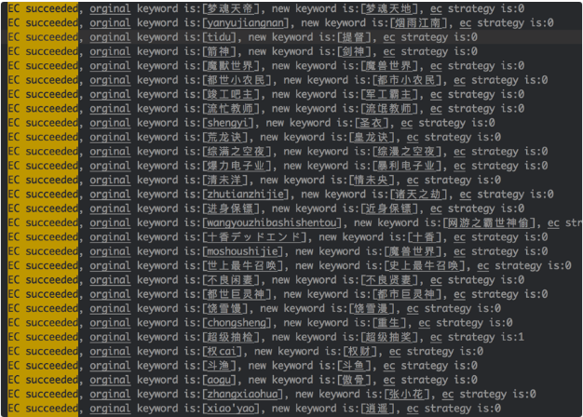
c. n-gram：

Slide 16

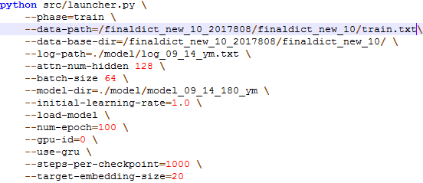
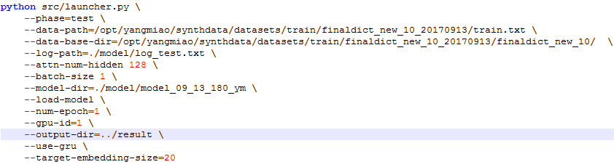
三、实验
1. attention_ocr参数：

Slide 17

a. 类别问题：src/exp_config.py：
TARGET_VOCAB_SIZE = 4136+3#0: PADDING, 1: GO, 2: EOS, >2: 0-9, a-z( A-Z)
b. 编码问题：
  import codecs
  print (word.encode("utf-8"))

Slide 18
2. crnn参数：
--trainroot 训练集路径
--valroot 验证集路径
--batchSize 设置batchSize大小, default=64
--imgH 图片高度, default=32
--nh LSTM隐藏层数, default=256
--niter 训练回合数, default=25
--lr 学习率, default=0.01
--crnn 选择预训练模型

Slide 19
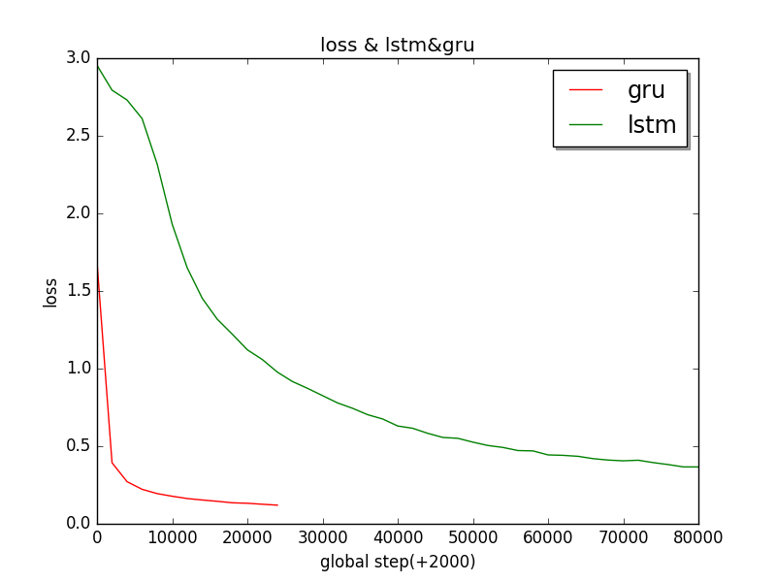
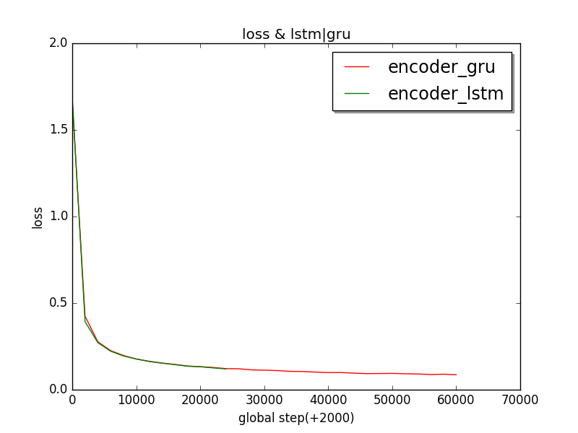
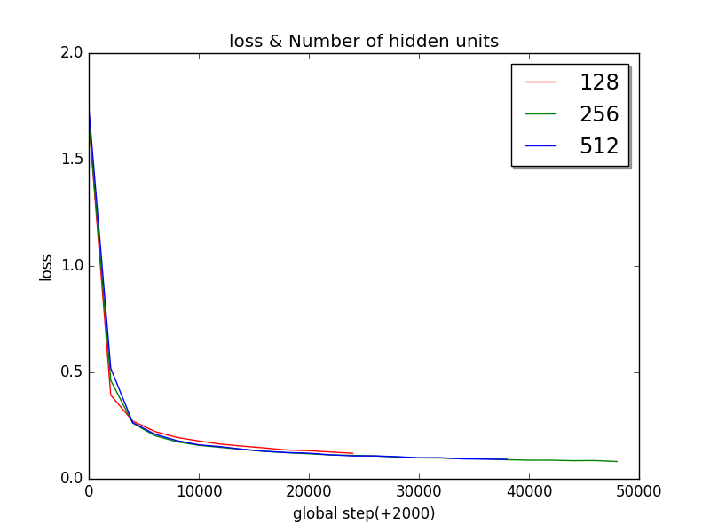
3. 参数对比：

Slide 20
Attention&CRNN汉字识别实验结果对比
数据集： 类 别 个 数 ：175w
训练数据集 ：175*3 = 525w
验证数据集 ：157w
测试数据集 ：2w
 | attention | crnn
迭代时间 | 3Day | 5Day
验证正确率 | 95% | 83%
测试集正确率 | 88% | 61%
索引 | 隐藏单元个数 | 解码gru | cnn | 训练准确率 | 90k | svt | Iii5k
1 | 512 | gru | 是 | 95% | 83% / 88.7% | 65% / 75.6% | 65% / 78.5%

